Slide 1
Facial Landmark Detection
김준홍, 이성준, 노희윤

Slide 2
과제 소개

Slide 3
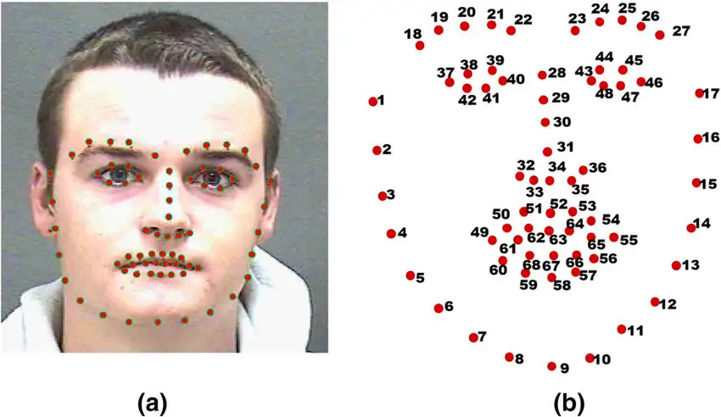
Facial Landmark Detection이란?

Slide 4
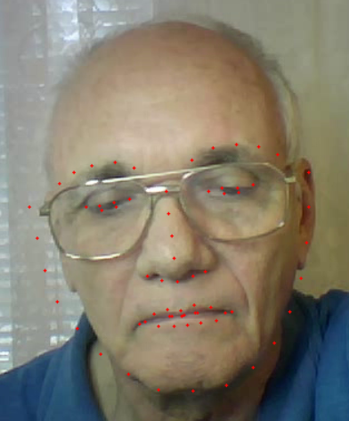
Facial Landmark Detection의 문제
1.
Key point가 도저히 정답이라고 볼 수 없는 위치에 찍힐 수 있다.
(앞으로 이런 상황을 “점들이 튀었다.”라고 이야기하겠습니다.)

Slide 5
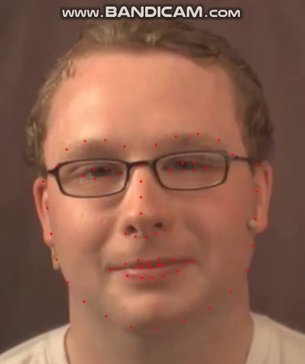
Facial Landmark Detection의 문제 2
주어진 과제
위 문제들을 해결하기!
2.
Key point가 모두 정답이라고 볼 수 있는 위치에 찍히기는 함.
그러나 Key point의 위치가 크게 흔들림.
(앞으로 이런 상황을 “점들이 퍼졌다.”라고 이야기하겠습니다.)
Notes:
1,2,3 번 사각형에 모식도를 그리자.

Slide 6
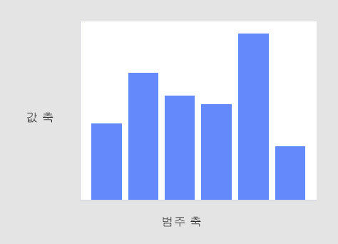
과제 내용에 대한 구체적인 소개.
1. 베이스 모델 찾기
Landmark를 찾아주는 베이스 모델
Landmark를 찾아주는 개선시킨 모델
2. 움직임의 안정성을 정량적으로 측정할 수 있는 지표 만들기.
3. 문제점들을 개선할 수 있는
아이디어 제시하기.
4. 지표를 토대로 모델의
성능이 나아졌는지 평가하기.

Slide 7

1. 베이스 모델
Dlib에 있는 pretrained 모델을 사용했습니다.

Slide 8
2. 평가 지표
먼저 평가 지표를 소개하고,
이렇게 지표를 만든 이유에 대해 설명하겠습니다.

Slide 9
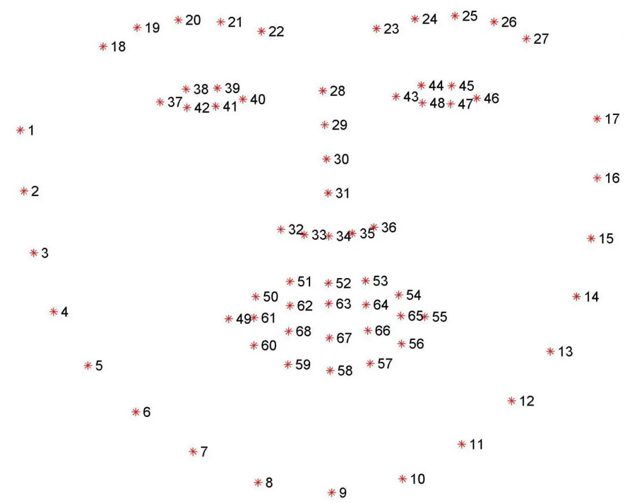
2. 평가 지표 소개
17번
Key point
3번 프레임
14번 프레임
1번 프레임
2번 프레임
15번 프레임

Slide 10
2. 평가 지표 소개
17번 key point
10번 프레임
3번 프레임
14번 프레임
1번 프레임
2번 프레임
15번 프레임
2차 그래프를 생성함 (다항 선형 회귀)
프레임을 7칸씩 넘겨가며 반복.
가정 1. 10개의 프레임은 매우 적으므로, 움직임이 복잡하지 않다.
Notes:
인근 프레임 10개에 대한 key point의 좌표를 이용해
3차 그래프를 생성함 (다항 선형 회귀)
프레임을 5칸씩 넘겨가며 3차 그래프들을 생성함.

Slide 11
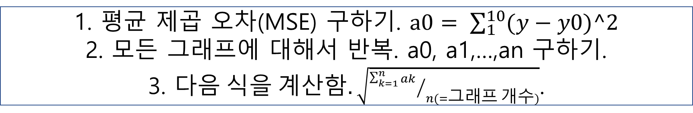
2. 평가 지표 소개
17번 key point
거리: y-y0
1. 평균 제곱 오차(MSE) 구하기. $a0= \sum_{1}^{10}{(y−y0)^2}$
2. 모든 그래프에 대해서 반복. a0, a1,…,an 구하기.
3. 다$음 식을 계산함.\sqrt{{\sum_{k=1}^{n}{ak}}/{n(=그래프 개수)}}$.
Notes:
10개의 point들을 이용해 생성한 그래프와
점들 간 거리의 평균 제곱 오차(MSE)를 구함.

Slide 12
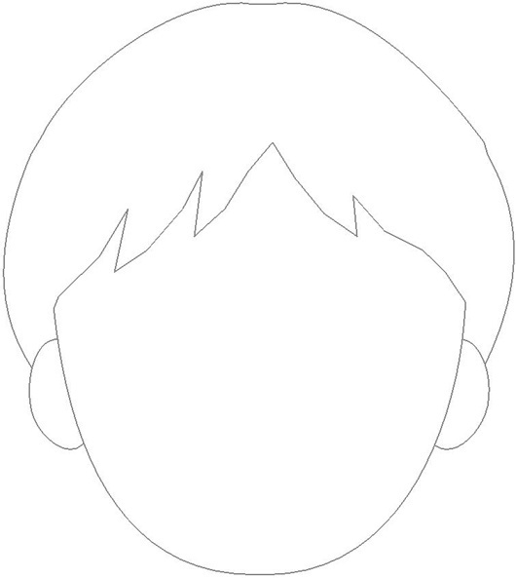
2. 지표를 이렇게 만든 이유
1. 얼굴이 고정되어 있는 경우
점들의 분산도가 작을 때
점들의 분산도가 클 때
6번 point에 대한 구역
Notes:
10개의 point들을 이용해 생성한 그래프와
점들 간 거리의 평균 제곱 오차(MSE)를 구함.

Slide 13
2. 지표를 이렇게 만든 이유
점들의 분산도가 작을 때
2. 얼굴이 움직일 때
점들의 분산도가 클 때
6번 point에 대한 구역
Notes:
10개의 point들을 이용해 생성한 그래프와
점들 간 거리의 평균 제곱 오차(MSE)를 구함.

Slide 14
2. 지표를 이렇게 만든 이유
안정적인 모델.
안정적인 모델의 경우,
지표에 의한 값이 항상 낮게 나옴.
불안정적인 모델.
불안정적인 모델의 경우,
지표에 의한 값이 안정적인 모델에
비해 높게 나옴.

Slide 15
3. 안정적인 모델을 만들 아이디어
1. 점들이 튀는 프레임을 찾아서 수정하자!
2. 주변 프레임들과의 관계를 이용해 안정성을 높이자!

Slide 16
3. 점들이 튀는 프레임을 찾고 수정하자!
눈썹과 코는 점들이 잘 튀지 않음.
입술은 너무 많이 움직여서 튀는 걸 찾기 힘듬.
볼은 잘 튀기도 하고, 많이 움직이지 않음.
볼이 튀는 것만 찾고 보정하자!

Slide 17
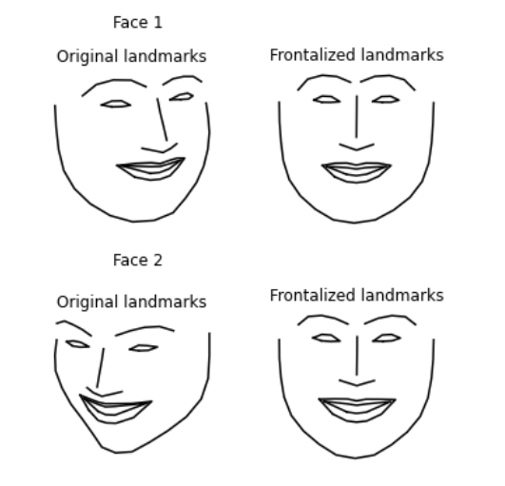
3. 점들이 튀는 프레임을 찾고 수정하자!
튀는 프레임을 어떻게 찾지?
1. Ket points들을 frontalization시킴.

Slide 18
3. 점들이 튀는 프레임을 찾고 수정하자!
2. 입술의 간격과 볼의 간격은 반비례함.

Slide 19
3. 점들이 튀는 프레임을 찾고 수정하자!
3. 값들의 분포를 이용해 튀는 점들을 찾음.
볼 간격
입술 간격

Slide 20
3. 점들이 튀는 프레임을 찾고 수정하자!
튀는 프레임을 어떻게 보정하지?
6번 점
1. 튄 프레임의 주변 7개 프레임들 중 튀지 않은 프레임을 탐색.
2. 안 튄 프레임에서의 점들 위치의 평균을 구함.
3. 그 평균으로 구한 위치에 튄 프레임의 점을 이동시킴.

Slide 21
3. 점들이 튀는 프레임을 찾고 수정하자!
튀는 프레임 보정의 한계
1. 주변 프레임이 다 튄 경우, 보정을 못함.
2. 빠르게 움직이는 경우 오차가 생길 수 있다.

Slide 22
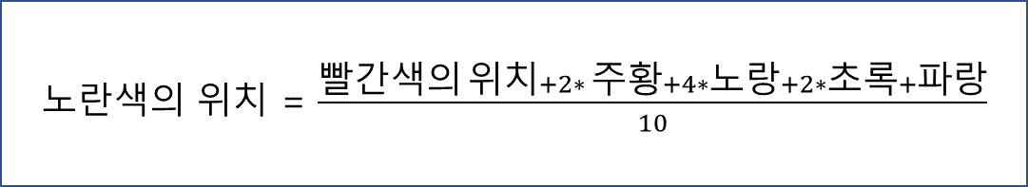
3.주변 프레임들과의 관계를 이용해 안정성을 높이자!
1. 얼굴이 고정되어 있는 경우
노란색의 위치 = $\frac{빨간색의 위치+2∗ 주황+4∗노랑+2∗초록+파랑}{10}$
6번 point에 대한 구역

Slide 23

3.주변 프레임들과의 관계를 이용해 안정성을 높이자!
2. 얼굴이 움직일 때
노란색의 위치 = $\frac{빨간색의 위치+2∗ 주황+4∗노랑+2∗초록+파랑}{10}$
6번 point에 대한 구역
Notes:
10개의 point들을 이용해 생성한 그래프와
점들 간 거리의 평균 제곱 오차(MSE)를 구함.

Slide 24
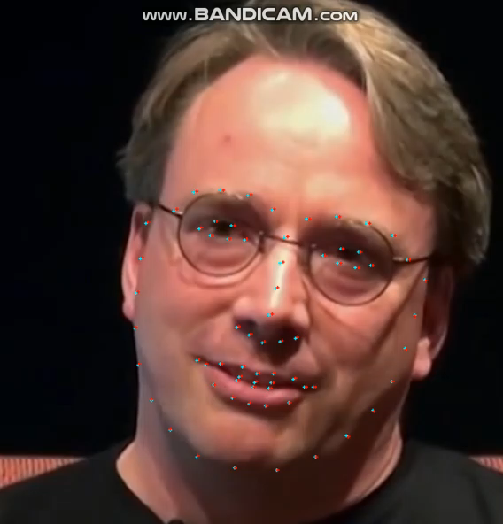
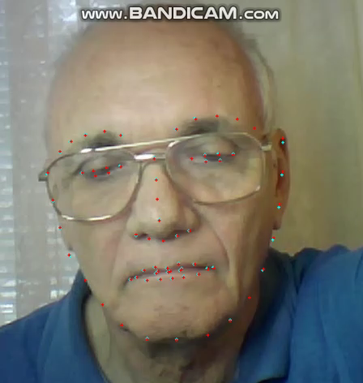
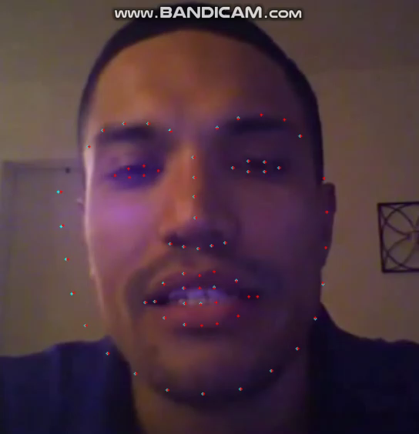
4. 결과

Slide 25
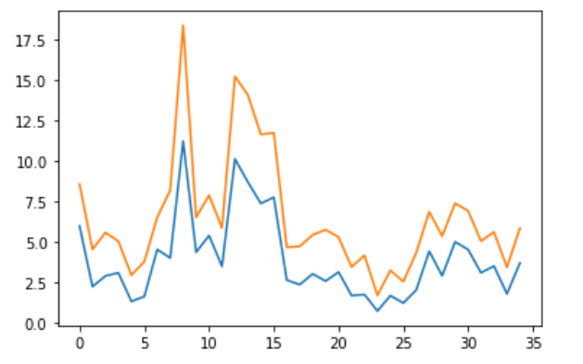
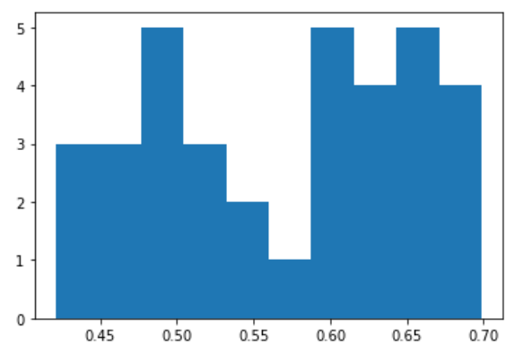
4. 결과
영상을 보정한 뒤 지표가 평균 43% 감소

Slide 26
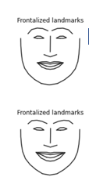
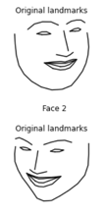
5. 다양한 시도들
1. frontalization
2. 튀는 프레임 찾기
3. 튀는 프레임 보정하기
4. Reverse
frontalization
볼 간격
볼 간격
입술 간격
입술 간격
Notes:
10개의 point들을 이용해 생성한 그래프와
점들 간 거리의 평균 제곱 오차(MSE)를 구함.

Slide 27
5. 다양한 시도들
4. Reverse frontalization
사용하는 행렬이 비가역행렬
역변환이 안됨
1. 정규화
2. 회전
3. Pretrained 모델을 통해 frontalization을 완성시킴.
Notes:
10개의 point들을 이용해 생성한 그래프와
점들 간 거리의 평균 제곱 오차(MSE)를 구함.

Slide 28
감사합니다
Notes:
10개의 point들을 이용해 생성한 그래프와
점들 간 거리의 평균 제곱 오차(MSE)를 구함.

